Slide 1



Slide 2
강사 소개
https://github.com/freshmea
바인드 소프트 교육 과장 최수길

Slide 3



ROS History: ROS1

Slide 4
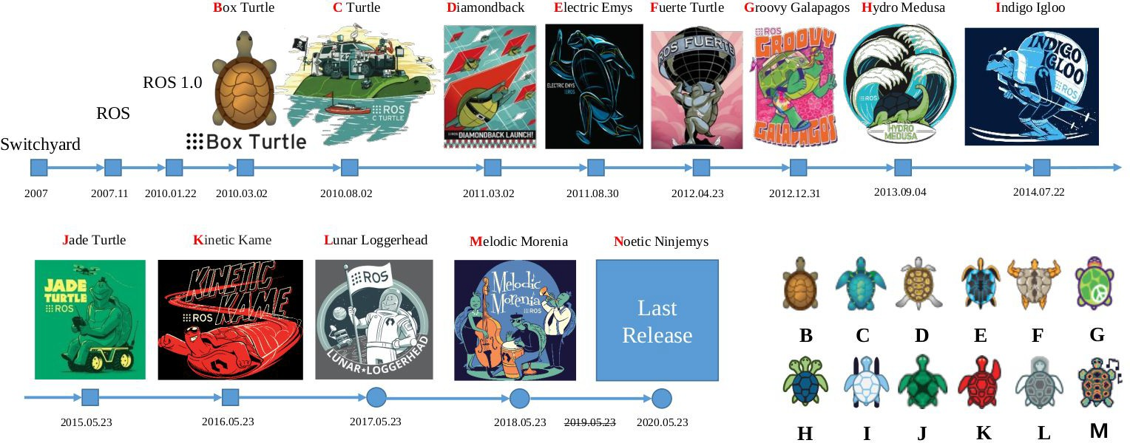
ROS History: ROS1
ROS 1의 마지막 버전
(Python 2.7과 같은 운명!)
1)
http://wiki.ros.org/Distributions

Slide 5
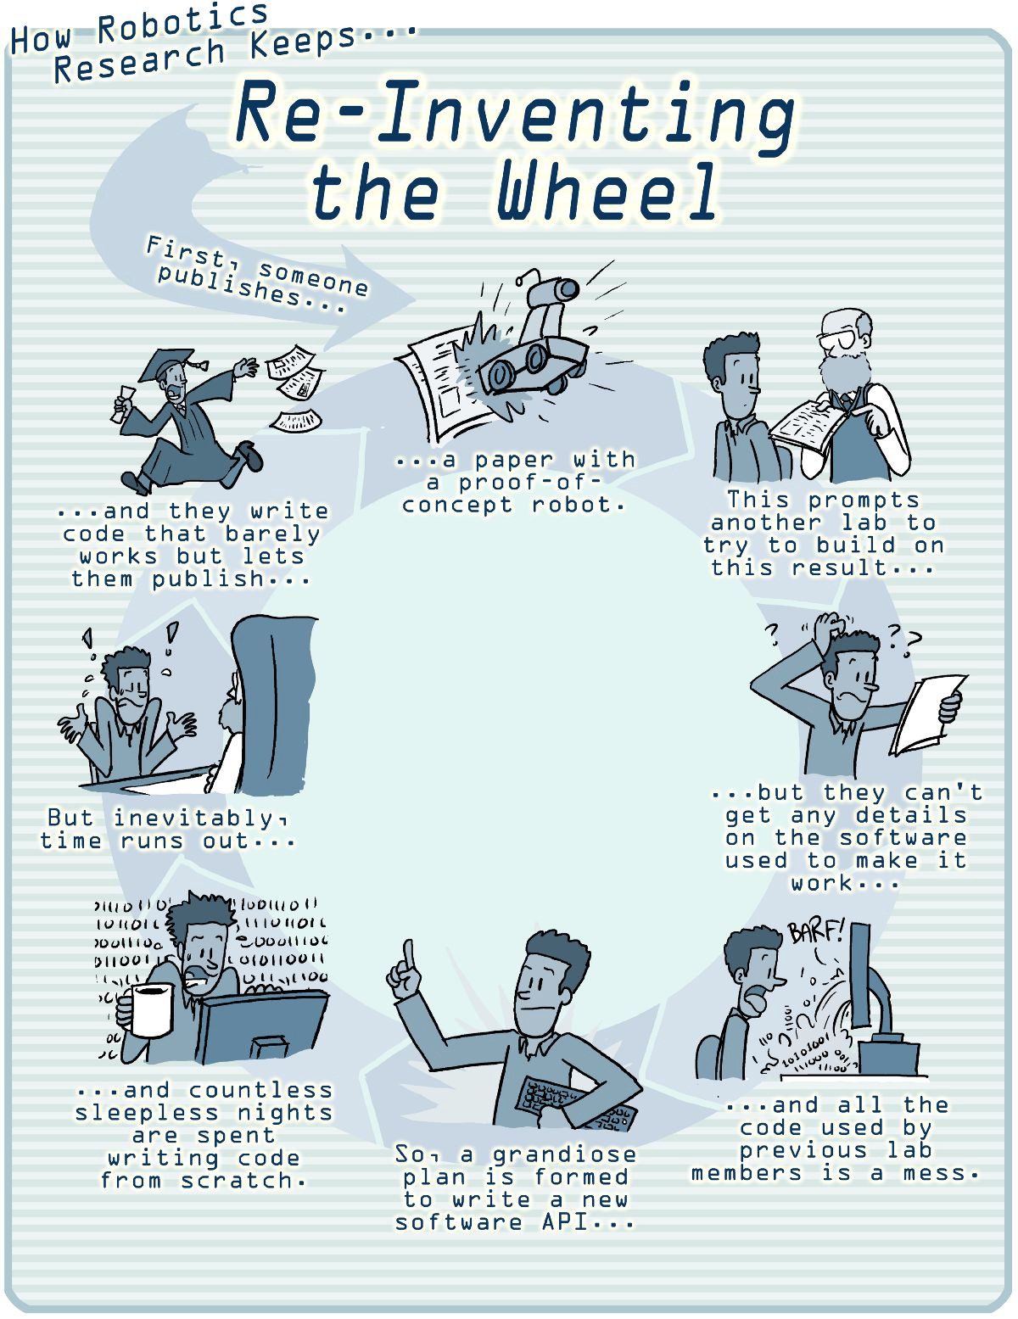

ROS1 컨셉, 특징
ROS 1 컨셉
국제 수준의 로봇 소프트웨어 개발자들의 개발 생태계를 가능하게 한다.
Open Software
ROS 1의 특징
- Process management
- Inter-process communication
- Device drivers
- Visualization tools
- Simulation tools
- GUI tools
- Data logging tools
- Control
- Planning
- Perception
Mapping
Manipulation
Package organization
- Software distribution
- Documentation
Global community

Slide 6
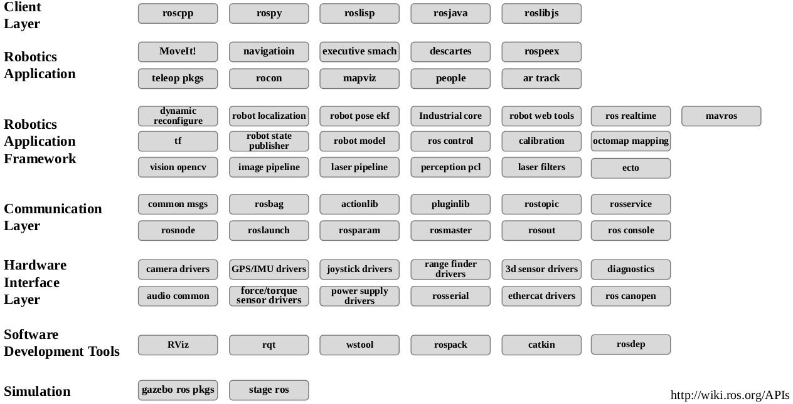
ROS1 컨셉, 특징-API

Slide 7

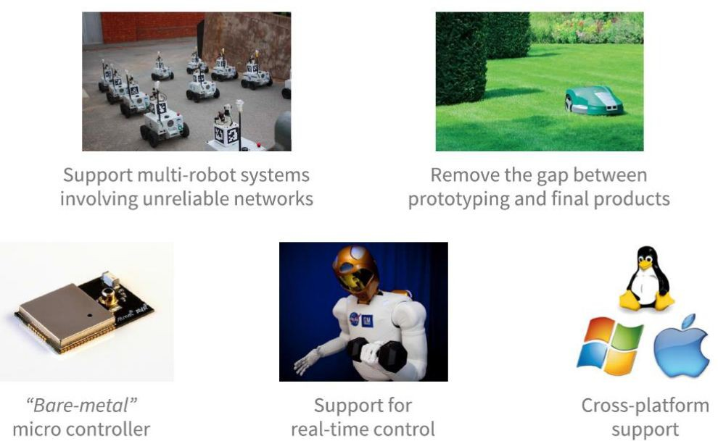




ROS1 의 문제점

Slide 8
ROS1 의 문제점
1. 성능의 문제 – 임베디드 시스템 포팅의 어려움
- 초기 ROS 는 단일로봇 실시간 요구사항이 없는 형태의 개발 환경에서 잘 작동하였는데, 자율주행같은 실시간성이 중요한 문제가 되면서 성능의 한계가 보여졌다.
2. 소프트웨어 이식, 확장의 문제
- 제한적인 개발 플랫폼과 언어의 지원으로 최신 소프트웨어 이식과 확장에 제한적이다.
3. 빌드 시스템, 도구의 개선필요
- 초기의 rosbuild, catkin 은 Cmake 기반이고 python 패키지 관리가 불가능, 단일 워크스페이스만 사용가능했던 문제가 있었다.
4. 보안문제
- 하나의roscore 를 중심으로 만들어진 ROS1 에 ip, port 등이 노출되면 전체 시스템이 위험에 진다.

Slide 9

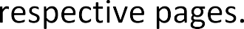
Notice: ROSTM and references
●
○
™
●

Slide 10
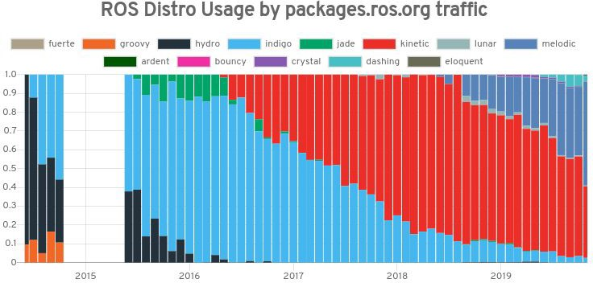

왜? ‘ROS2’로 가야하는가?
ROS 2
10%?
1)
https://metrics.ros.org/rosdistro_rosdistro.html

Slide 11
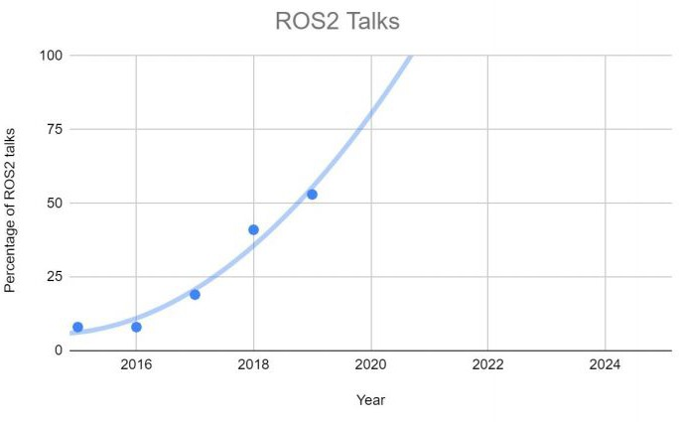
왜? ‘ROS2’로 가야하는가?
Over 50%

Slide 12
왜? ‘ROS2’로 가야하는가?
ROS 2
Over 60%

Slide 13




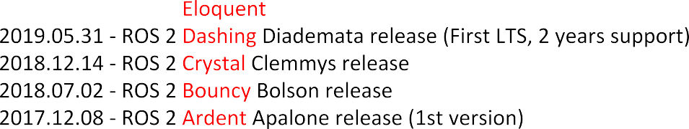






ROS2 Histroy
2022.03.01 – ROS2 Humble Hawksbill release(LTS, 5+ years support)
A
B
C
D
E

Slide 14
ROS2 Histroy
2022.03.01 – ROS2 Humble Hawksbill release(LTS, 5+ years support)

Slide 15

ROS2 개발 동향
●
ROS 2 Dashing Diademata 이후 본격적인 보급 활동 및 실제 적용 로봇 증가
2020
ROS 2 TSC회원 회사들의 본격적인 지원 시작
ROS 2 Technical Steering Committee
●
α
AWS RoboMaker, Microsoft Windows+ROS, Canonical Ubuntu
Intel Robot DevKit and Nav2, LGSVL Simulator, SAMSUNG
Toyota & TRI Robots, ROBOTIS TurtleBot3, Bosch micro-ROS
Tier IV Autoware, Apex.OS
eProsima FastRTPS, ADLink/Eclipse Cyclone DDS
Ecosystem:
Autonomous Driving Companies, Sony aibo
Google Cloud Robotics, Honda RaaS Platform,
Whill, Panasonic HOSPI, Fetch Robotics, Baidu Apollo, ROS-Industrial
Bossanova, Magazino, Clearpath, Pal robotics, NASA, Savioke, etc.

Slide 16
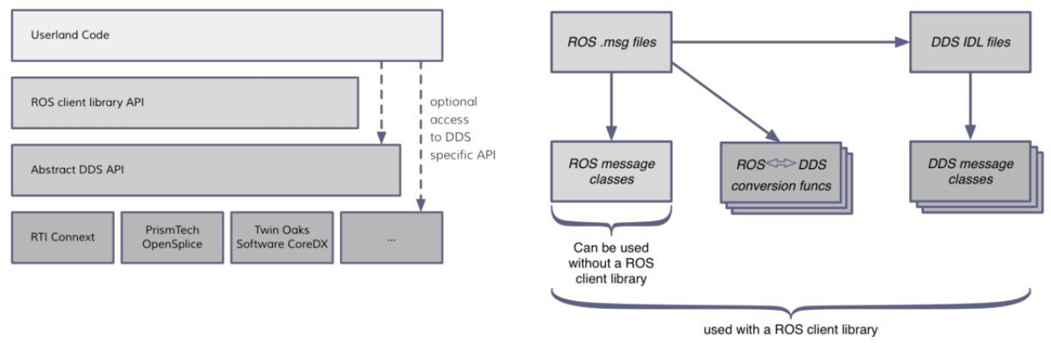
ROS2 중요 컨셉 및 특징

Slide 17
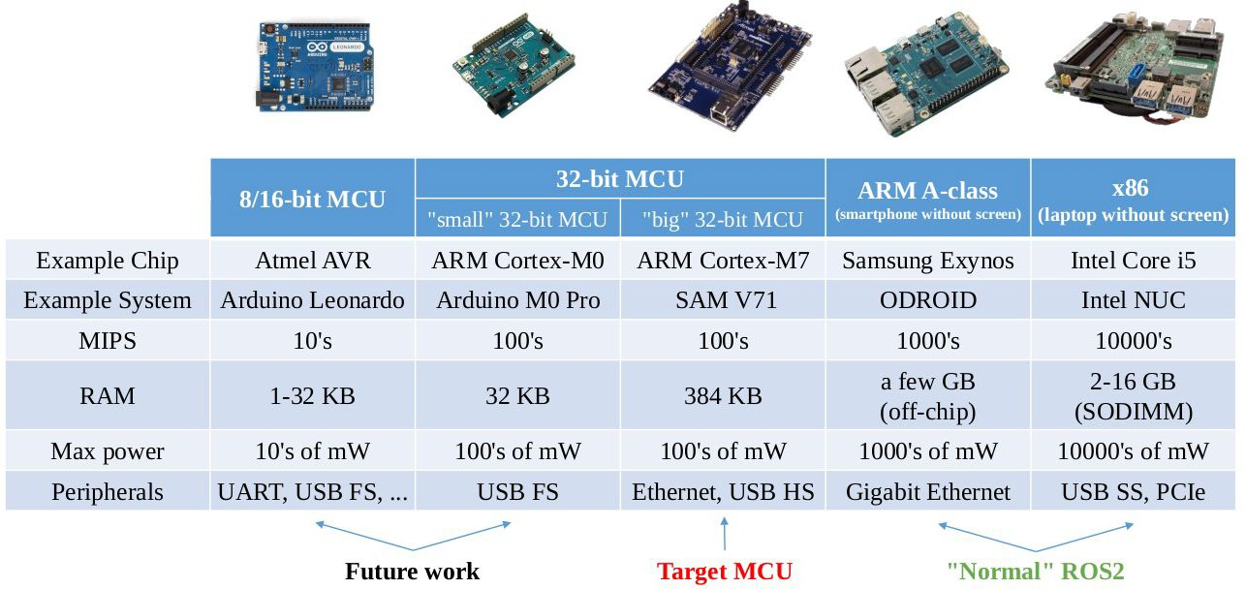
ROS2 중요 컨셉 및 특징
●

Slide 18
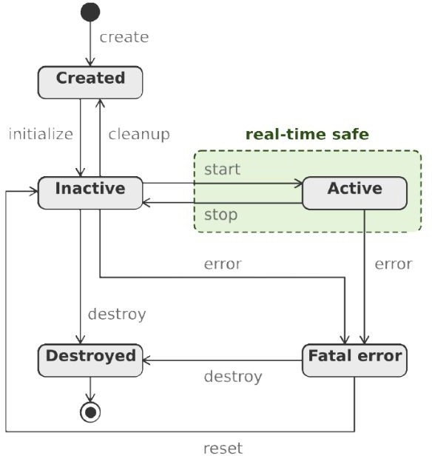
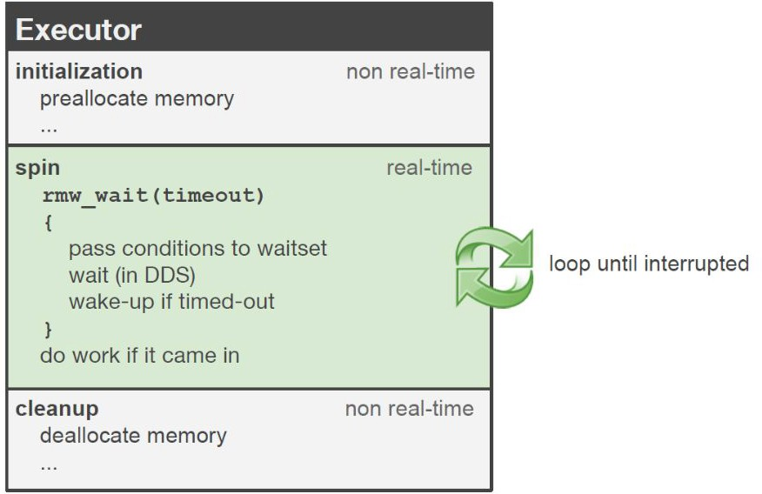
ROS2 중요 컨셉 및 특징
●

Slide 19



ROS2 중요 컨셉 및 특징
Cross-platform support
Linux
macOS
Windows

Slide 20
ROS2 중요 컨셉 및 특징
New technologies
Latest language: C++14 (C++17), Python 3.5
Latest technologies:
Zeroconf, Protocol Buffers, ZeroMQ, Redis, WebSockets, DDS

Slide 21
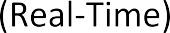

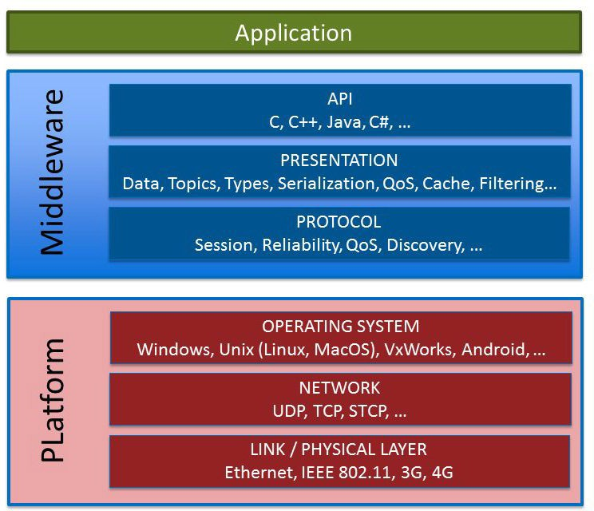

DDS란 무엇인가?
●
○
에서 표준화한
실시간
발간자 구독자
방식 통신 미들웨어

Slide 22
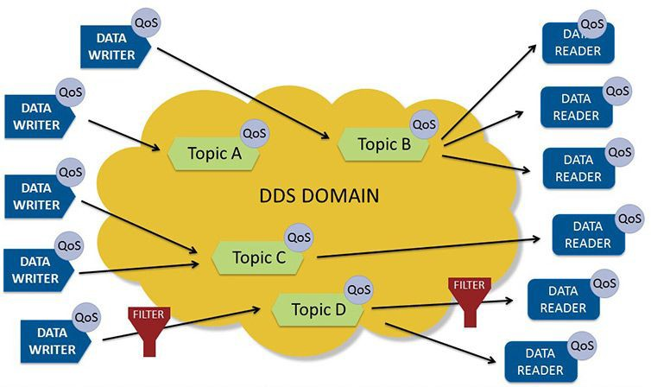
DDS란 무엇인가?
데이터 중심 시스템
- 간단한 데이터 타입 정의
- 모든 메시지는 contextual 정보를 포함
- 어플리케이션은 발행과 구독을 통해 정보 교환
- 모든DDS 도메인은 서로에게 완전히 독립적
- QoS조절을 통한 데이터공유

Slide 23
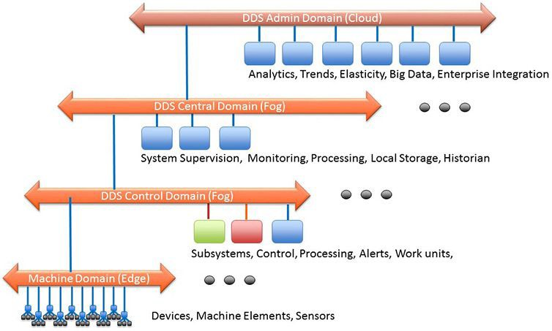
DDS란 무엇인가?
동적검색
DDS 에 의해 자동으로 검색됨
설계나 컴파일에 의해서가 아니어서 진정한 plug and play 가 가능함.
확장 가능한 아키텍쳐
소형장치에서 클라우드 및 초대형 시스템까지 확장가능
매우 빨느 속도의 데이터 전달
수천개의 데이터 개체를 관리함
최고의 가용성과 보안을 제공함.

Slide 24
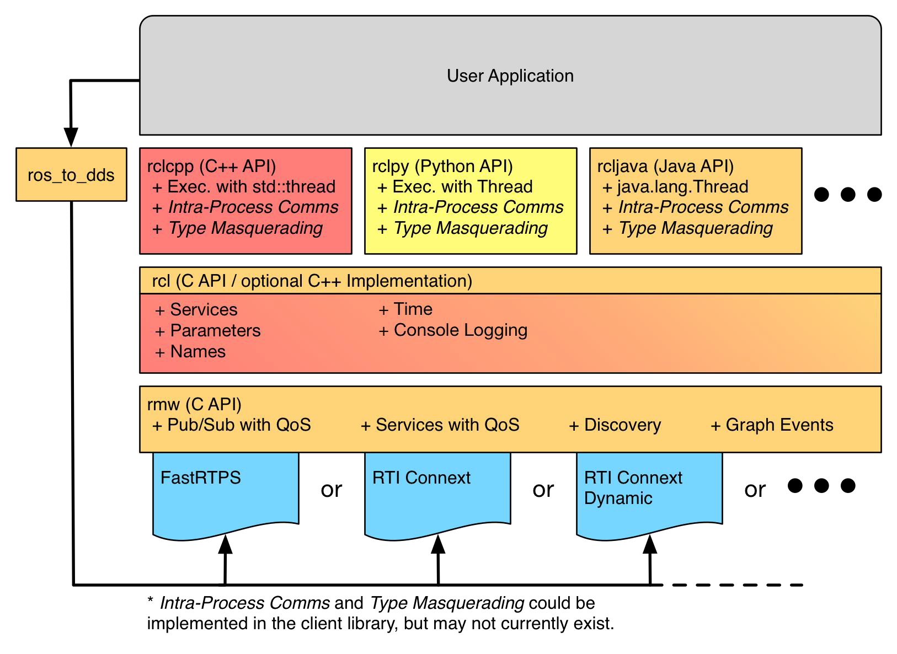
ROS2 에서의 middleware
ROS middleware interface
- 미들웨어 인터페이스의 목적 중 하나는 어떤 DDS 코드도 유저코드 영역에 노출되지 않는 것이다.
+ Gurum DDS
+ Cyclone DDS
+ Opensplice

Slide 25
ROS2 프로그래밍 언어(RCL)
●
User code
사용자를 위한
■
■
■
■
ROS 2 client library API
ROS 2 middleware API
DDS
Vendor A
DDS
Vendor B
DDS
Vendor C

Slide 26
ROS2 프로그래밍 언어(RCL)
●
다양한 언어 호환성
_.Net
CPP
RCL
Node.js
Java
Python
Swift
Obj C
C#
Ada

Slide 27
ROS2 프로그래밍 언어(RCL)
최소 단위의 실행 가능한 프로세스를 가리키는 용어로서 하나의 실행 가능한 프로그램
ROS 에서는 최소한의 실행단위로 프로그램을 나누어 작업하게 된다
각 노드는 메시지 통신으로 데이터를 주고 받는다

Slide 28
ROS2 프로그래밍 언어(RCL)
비동기식 단방향 메시지 송수신 방식
Publisher 와 Subscriber 간의 통신
1:N, N:1, N:N 통신도 가능

Slide 29

ROS2 프로그래밍 언어(RCL)
동기식 양방향 메시지 송수신 방식
Service serve와Service clien간의 통신
Request/Response

Slide 30

ROS2 프로그래밍 언어(RCL)
비동기식 양방향 메시지 송수신 방식
Action server와 Action client간의 통신
Goal/Feedback/Result

Slide 31
ROS2 프로그래밍 언어(RCL)

Slide 32
Vmware 의 설치
홈페이지에서 무료파일을 다운 받아서 설치한다.

Slide 33
Ubuntu 20.04 설치
교재 참고

Slide 34
Ubuntu 관련 유용한 Tool
Terminator
ROS2 foxy 설치
ROS 개발 툴 설치
ROS 통합개발환경(IDE) 구축 (Vscode)
교재 참고

Slide 35
ROS2 사용방법- 노드
Turtlesim_node 실행하기
ros2 run turtlesim turtlesim_node
remapping 노드 ( 노드 이름 바꾸기)
ros2 run turtlesim turtlesim_node --ros-args --remap __node:=my_turtle
노드 정보 확인하기
Ros2 node info <node_name>

Slide 36

ROS2 사용방법 - 노드
●
○
$ ros2 node list
/turtlesim
/teleop_turtle
○
$ ros2 run turtlesim turtlesim_node node:=my_turtle qt5ct: using qt5ct plugin
[INFO] [1577174724.245458403] : Starting turtlesim with node name /my_turtle
[INFO] [1577174724.249394281] : Spawning turtle [turtle1] at x=[5.544445],
y=[5.544445], theta=[0.000000]

Slide 37
ROS2 사용방법 - 노드
●
○
$ ros2 node info /my_turtle
/my_turtle Subscribers:
/parameter_events: rcl_interfaces/msg/ParameterEvent
/turtle1/cmd_vel: geometry_msgs/msg/Twist Publishers:
/parameter_events: rcl_interfaces/msg/ParameterEvent
/rosout: rcl_interfaces/msg/Log
/turtle1/color_sensor: turtlesim/msg/Color
/turtle1/pose: turtlesim/msg/Pose
/turtle1/rotate_absolute/_action/feedback: turtlesim/action/RotateAbsolute_FeedbackMessage
/turtle1/rotate_absolute/_action/status: action_msgs/msg/GoalStatusArray

Slide 38
ROS2 사용방법 - 노드
●
○
Services:
/clear: std_srvs/srv/Empty
/kill: turtlesim/srv/Kill
/my_turtle/describe_parameters: rcl_interfaces/srv/DescribeParameters
/my_turtle/get_parameter_types: rcl_interfaces/srv/GetParameterTypes
/my_turtle/get_parameters: rcl_interfaces/srv/GetParameters
/my_turtle/list_parameters: rcl_interfaces/srv/ListParameters
/my_turtle/set_parameters: rcl_interfaces/srv/SetParameters
/my_turtle/set_parameters_atomically: rcl_interfaces/srv/SetParametersAtomically
/reset: std_srvs/srv/Empty
/spawn: turtlesim/srv/Spawn
/turtle1/rotate_absolute/_action/cancel_goal: action_msgs/srv/CancelGoal
/turtle1/rotate_absolute/_action/get_result: turtlesim/action/RotateAbsolute_GetResult

Slide 39
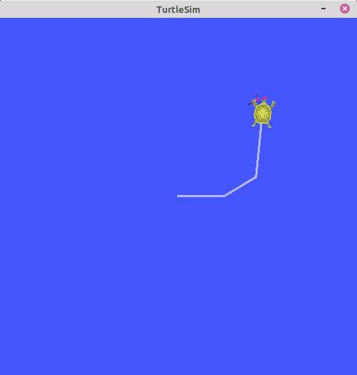
ROS2 사용방법 - 노드
Teleoperation by keyboard
$ ros2 run turtlesim turtle_teleop_key Reading from keyboard
Use arrow keys to move the turtle.
Use G|B|V|C|D|E|R|T keys to rotate to absolute orientations. 'F' to cancel a rotation.
'Q' to quit.

Slide 40

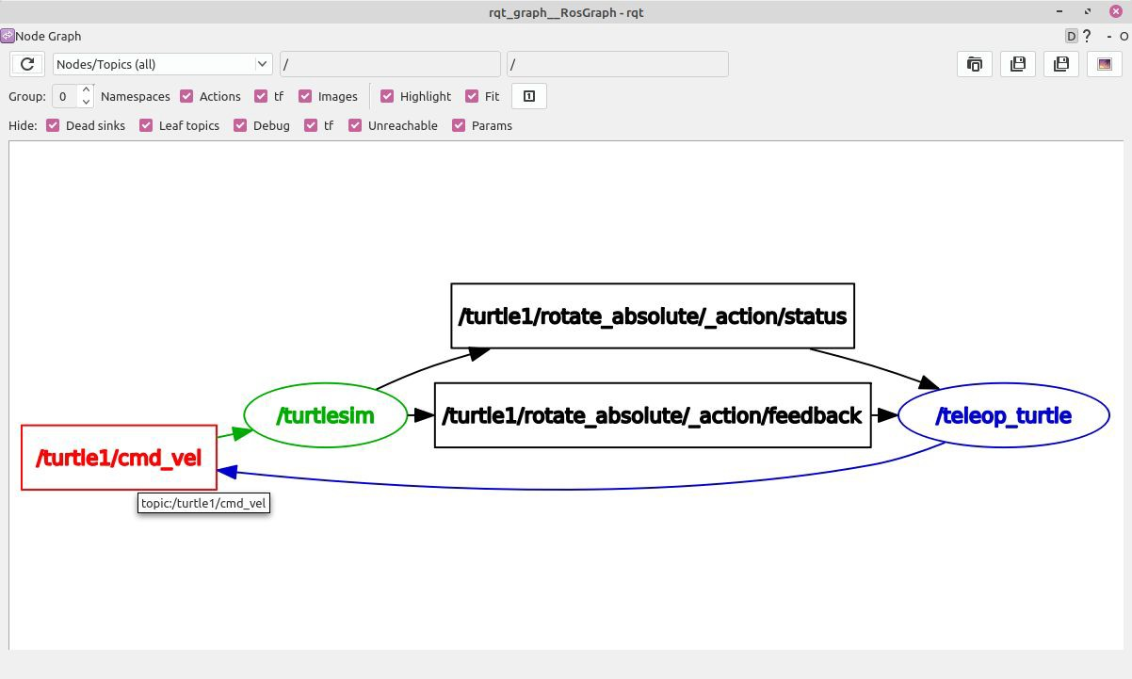
ROS2 사용방법 – rqt_graph
$ rqt_graph

Slide 41

ROS2 사용방법 - 토픽
●
○
$ ros2 topic list -t
/parameter_events [rcl_interfaces/msg/ParameterEvent]
/rosout [rcl_interfaces/msg/Log]
/turtle1/cmd_vel [geometry_msgs/msg/Twist]
/turtle1/color_sensor [turtlesim/msg/Color]
/turtle1/pose [turtlesim/msg/Pose]
○
$ ros2 topic echo /turtle1/pose x: 5.544444561004639
y: 5.544444561004639
theta: 0.0
linear_velocity: 0.0
angular_velocity: 0.0
---

Slide 42
ROS2 사용방법 - 토픽
●
○
$ ros2 topic info /turtle1/pose Topic: /turtle1/pose
Publisher count: 1
Subscriber count: 0
○
$ ros2 topic pub --once /turtle1/cmd_vel geometry_msgs/msg/Twist '{linear: {x: 2.0, y: 0.0, z: 0.0}, angular: {x: 0.0, y: 0.0, z: 1.8}}'
publisher: beginning loop
publishing #1: geometry_msgs.msg.Twist(linear=geometry_msgs.msg.Vector3(x=2.0, y=0.0, z=0.0), angular=geometry_msgs.msg.Vector3(x=0.0, y=0.0, z=1.8))

Slide 43

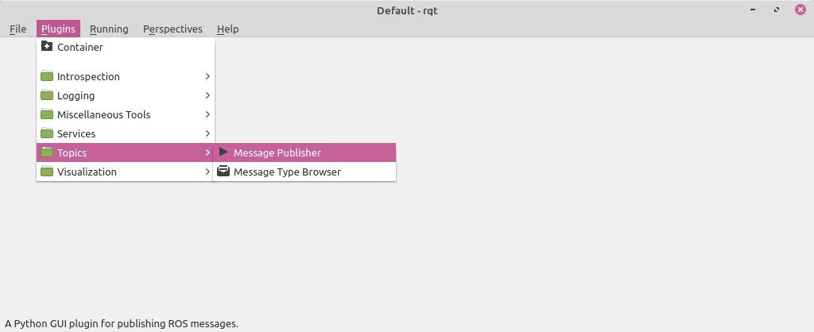
ROS2 사용방법 - 토픽
$ rqt

Slide 44
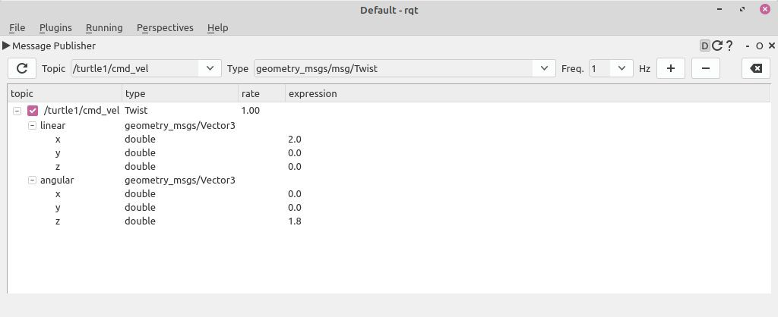
ROS2 사용방법 - 토픽
$ rqt

Slide 45
ROS2 사용방법 - 토픽
●
○
ros2 topic hz /turtle1/pose average rate: 62.775
min: 0.011s max: 0.016s std dev: 0.00067s window: 64 average rate: 62.618
min: 0.011s max: 0.016s std dev: 0.00054s window: 127
○
$ ros2 topic bw /turtle1/pose Subscribed to [/turtle1/pose] average: 1.51KB/s
mean: 0.02KB min: 0.02KB max: 0.02KB window: 62

Slide 46

ROS2 사용방법 - 서비스
●
○
$ ros2 service list -t
/clear [std_srvs/srv/Empty]
/kill [turtlesim/srv/Kill]
/reset [std_srvs/srv/Empty]
/spawn [turtlesim/srv/Spawn]
...
/turtle1/set_pen [turtlesim/srv/SetPen]
/turtle1/teleport_absolute [turtlesim/srv/TeleportAbsolute]
/turtle1/teleport_relative [turtlesim/srv/TeleportRelative]
...

Slide 47
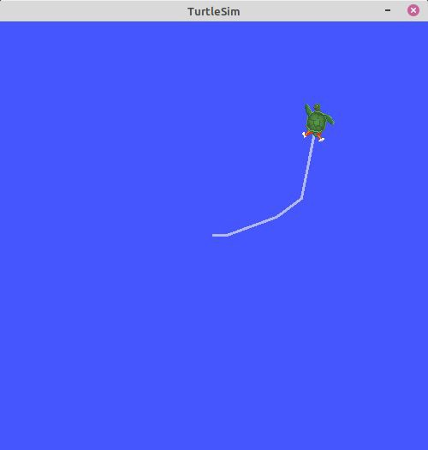
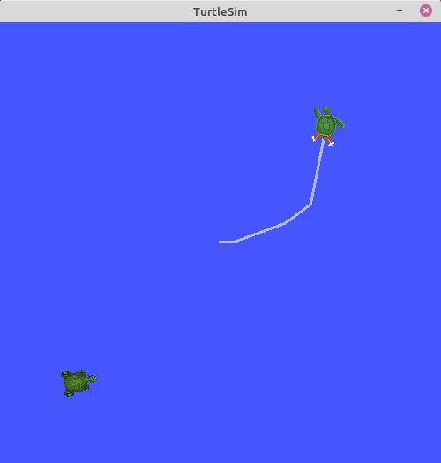
ROS2 사용방법 - 서비스
●
○
$ ros2 service call /spawn turtlesim/srv/Spawn "{x: 2, y: 2, theta: 0.2, name: ''}" waiting for service to become available...
requester: making request: turtlesim.srv.Spawn_Request(x=2.0, y=2.0, theta=0.2, name='')
response: turtlesim.srv.Spawn_Response(name='turtle2')

Slide 48

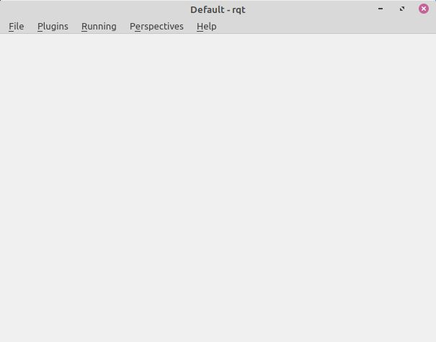
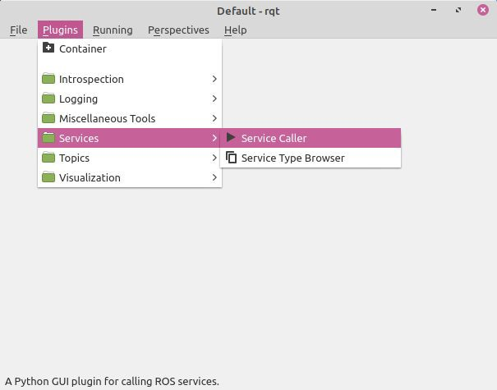
ROS2 사용방법 -서비스
$ rqt

Slide 49
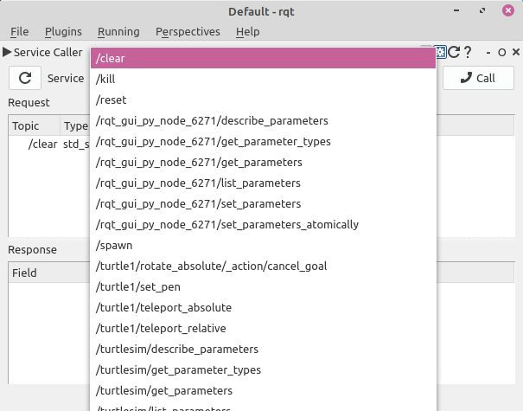
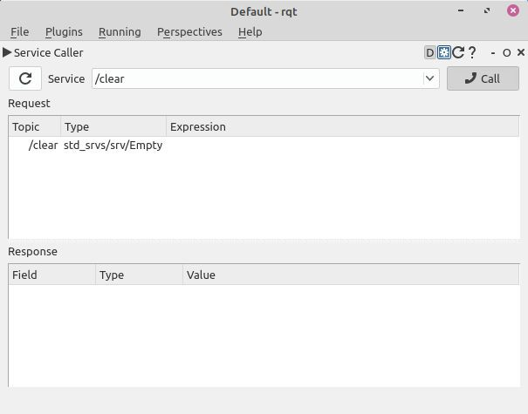
ROS2 사용방법 - 서비스
$ rqt

Slide 50
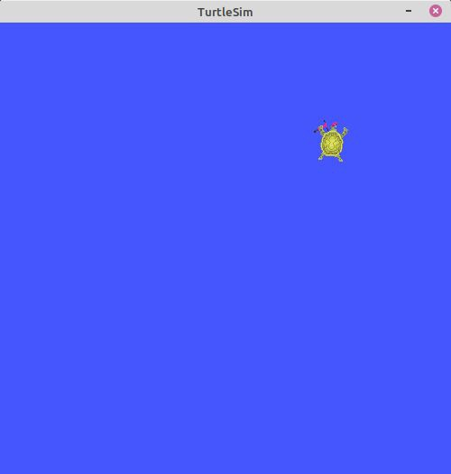
ROS2 사용방법 - 서비스
$ rqt

Slide 51
ROS2 사용방법 - 파라미터
파라미터 리스트 확인
ros2 param list
파라미터 값 확인
ros2 param get <node_name> <parameter_name>
Ex) ros2 param get /turtlesim background_g
파라미터 값 설정
ros2 param set <node_name> <parameter_name> <value>
Ex) ros2 param set /turtlesim background_r 150

Slide 52
ROS2 사용방법 - 파라미터
현재 파라미터 값 파일 저장
ros2 param dump <node_name>
Ex) ros2 param dump /turtlesim
파라미터 파일 값 불러오기
ros2 param load <node_name> <parameter_file>
Ex) ros2 param load /turtlesim ./turtlesim.yaml
노드 실행시 불러오기: ros2 run <package_name> <executable_name> --ros-args --params-file <file_name>
Ex) ros2 run turtlesim turtlesim_node --ros-args --params-file ./turtlesim.yaml

Slide 53
ROS2 사용방법 - 액션
액션 리스트 확인
ros2 action list
액션 골 지정
ros2 action send_goal <action_name> <action_type> <values>

Slide 54
[실습]
1. ros2 node info를 동해서 노드의 정보를 확인하자.
2. ros2 topic pub -- rate 1 /turtle1/cmd_vel geometry_msgs/msg/Twist “{linear: {x:2.0, y:0.0 z:0.0},
angular: {x: 0.0, y: 0.0, z:1.8}}” 을 활용하여 다양한 움직임을 만들어 보자.
3. ros2 topic echo /cmd_vel 을 통해서 topic 의 내용을 확인해 보자.
4. RQT 로 노드와 토픽이 어떻게 연결되어 있는지 확인해 보자.
5. RQT 의 topic monitor 를 통해서 topic 의 이름과 타입을 확인해 보고 주고 받는 메시지를 확인해 보자.

Slide 55
ROS2 관련 자료 모음

